Slide 1
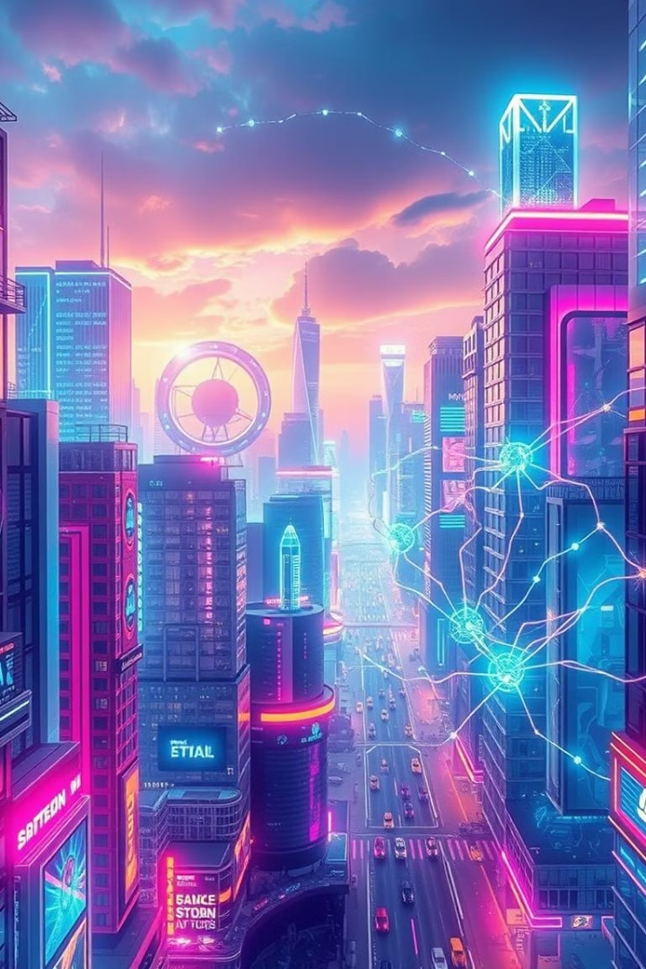
La Inteligencia Artificial: Transformando el Futuro
La IA, sistemas que emulan la inteligencia humana, está redefiniendo nuestro mundo. Su mercado global alcanzará los 241.8 mil millones de dólares en 2024. Se espera que impulse el PIB global en 15.7 billones para 2030, según PwC. Más del 60% de las empresas ya exploran su potencial.
por bryan le

Slide 2
Breve Historia y Evolución de la IA
1950s: Nacimiento del Concepto
1
John McCarthy acuñó el término "Inteligencia Artificial" en 1956. Un hito que marcó el inicio de esta fascinante disciplina.
2
1997: Deep Blue de IBM
La supercomputadora de IBM, Deep Blue, derrotó a Garry Kasparov. Un momento icónico en la historia de la IA.
2012: AlexNet y Deep Learning
3
AlexNet revolucionó la visión artificial, impulsando el aprendizaje profundo. Abrió nuevas posibilidades en el reconocimiento de imágenes.
4
2022: ChatGPT y la IA Generativa
El lanzamiento de ChatGPT democratizó la IA generativa. Transformó la forma en que interactuamos con la tecnología. La inversión en IA ha crecido un 50% anual desde 2018.

Slide 3
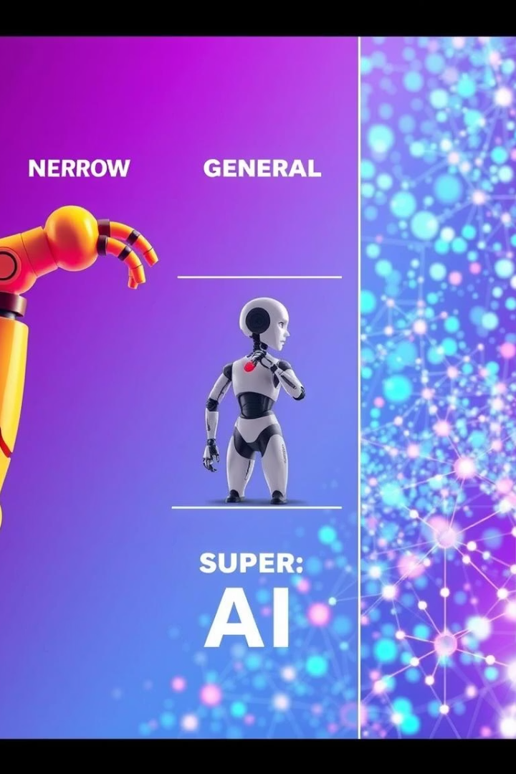
Tipos de Inteligencia Artificial
IA Débil (ANI)
IA Fuerte (AGI)
Realiza tareas específicas. Ejemplos incluyen Siri y sistemas de recomendación. Constituye el 99% de la IA actual.
Inteligencia general comparable a la humana. Actualmente es solo teórica. Un objetivo de investigación a largo plazo.
Superinteligencia Artificial (ASI)
Excede la inteligencia humana. Una hipótesis futura. Podría tener capacidades cognitivas superiores.

Slide 4
Tecnologías Clave y Aplicaciones de la IA
Aprendizaje Automático (ML)
Procesamiento del Lenguaje Natural (PLN)
Visión por Computadora
Robótica e IA
Colaboración hombre-máquina. Aumenta la productividad en fábricas un 25%. Mejora la eficiencia operativa.
70% de las implementaciones de IA. Detecta fraude, reduciendo pérdidas en un 30%. Ofrece recomendaciones personalizadas como Netflix y Amazon.
Reconocimiento facial con 99.8% de precisión. Fundamental para la conducción autónoma. Waymo ha recorrido millones de millas.
Chatbots de atención al cliente reducen costos en 30%. Permite la traducción automática, como Google Translate.

Slide 5
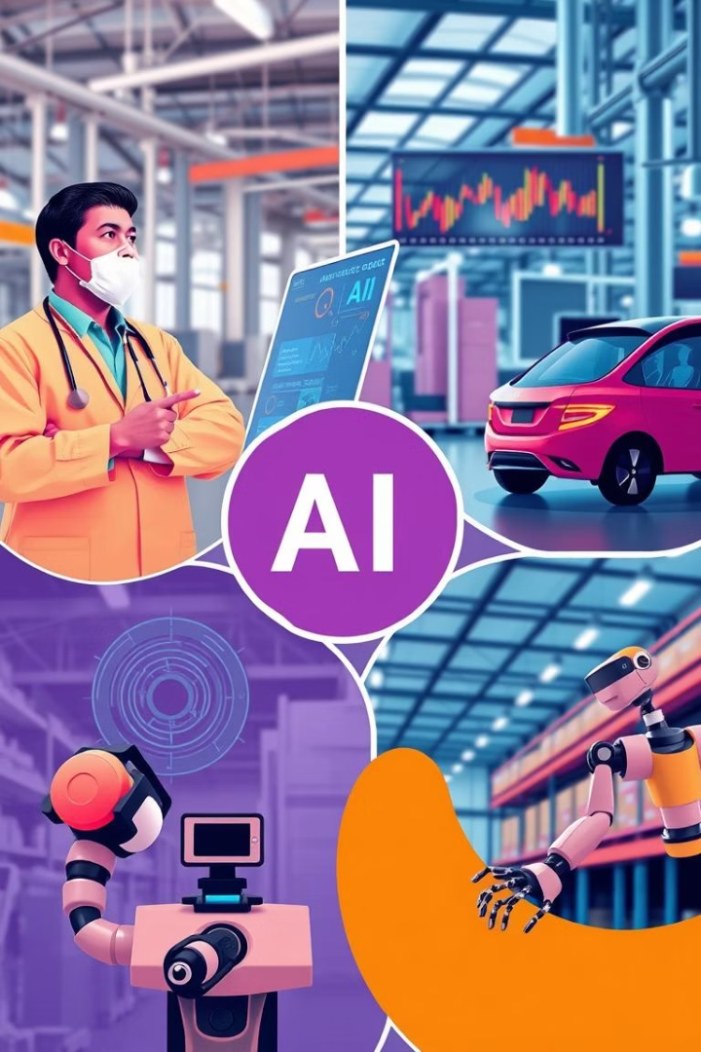
El Impacto de la IA en la Industria
Salud
Finanzas
Automoción
Diagnóstico precoz con 90% de precisión en ciertos cánceres.
Algoritmos de trading de alta frecuencia impulsan 90% de transacciones.
Vehículos autónomos prometen reducir accidentes en 80%.
Retail
Optimización de la cadena de suministro reduce inventario 15%.

Slide 6
Desafíos y Consideraciones Éticas
Sesgo Algorítmico
Datos sesgados perpetúan desigualdades. Ejemplos incluyen errores en reconocimiento facial.
Privacidad de Datos
Uso masivo de datos personales plantea preocupaciones. La protección es crucial.
Desplazamiento Laboral
85 millones de empleos podrían automatizarse para 2025. Una transición que requiere preparación.
Control y Transparencia
Necesidad de "IA explicable" (XAI). Para entender cómo toman decisiones.

Slide 7
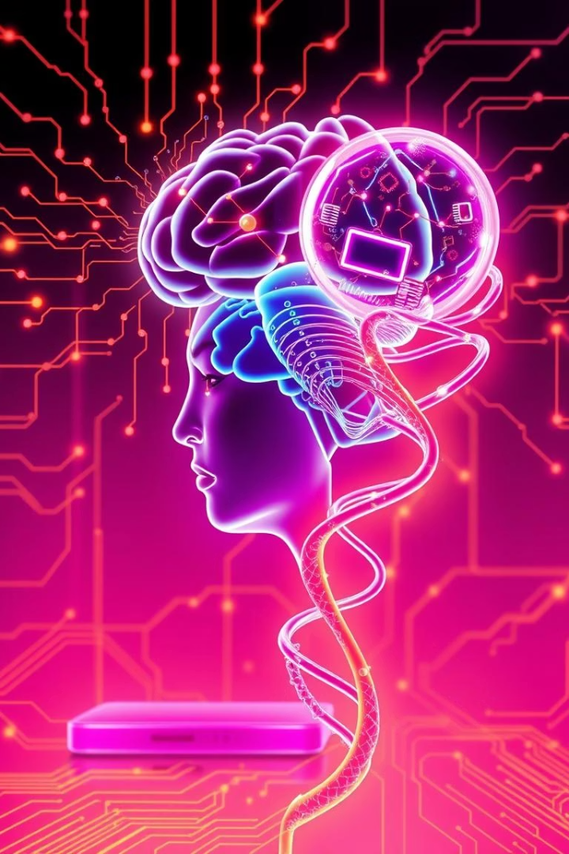
El Futuro de la Inteligencia Artificial
IA Generativa
Creación de contenido de alta calidad.
IA Explicable (XAI)
Mejora la comprensión y confianza.
IA Edge
Procesamiento en dispositivos. Más rápido y seguro.
Bio-IA
Integración con biología y medicina.

Slide 8
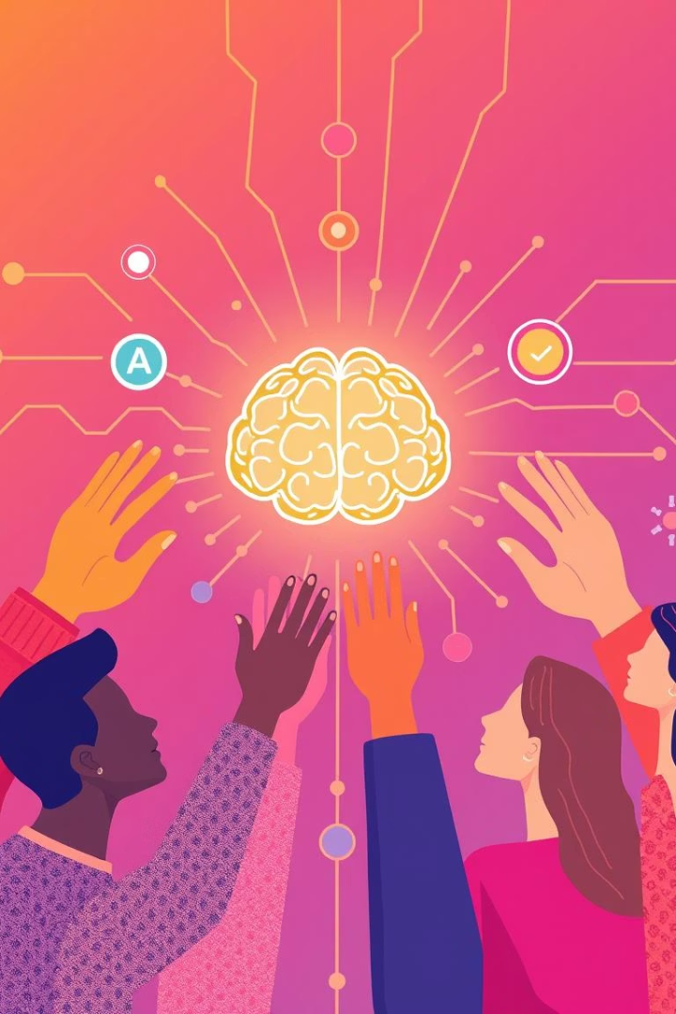
Conclusión: Una Era de Oportunidades y Responsabilidad
14%
1
2
Crecimiento del PIB
Desarrollo Ético
Prepárese para la IA
Clave para un futuro sostenible. La responsabilidad es fundamental.
La IA añadirá 14 puntos porcentuales al PIB mundial para 2030.
Adopte, aprenda y colabore. El futuro nos espera.

